Slide 1
E se capovolgessimo l’insegnamento della matematica? Vera Francioli –Claudio Marchesano

Slide 2
Per Iniziare
C’è sempre un modo diverso per vedere le cose …

Slide 3
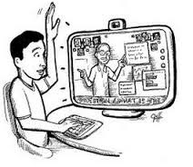
Cos’e’ la flipped classroom ?
Inversione dei ruoli ….
A scuola si fanno i compiti e non solo …
A casa si seguono le (video) lezioni …. e non solo

Slide 4
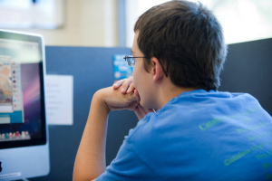
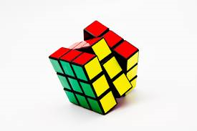
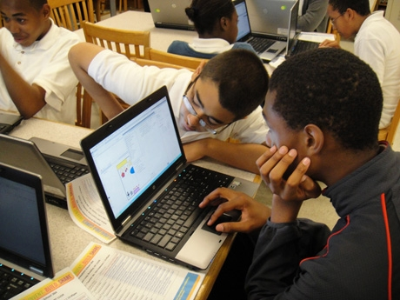
Lavoro a casa
Seguire le videolezioni negli orari più opportuni
Rivedere le parti che non hanno capito bene o necessitano di rinforzo
Approfondire gli argomenti di maggior interesse
Il cambio di paradigma …. A scuola :
Per risolvere problemi, riflettendo e sistematizzando
Per apprendere in modo cooperativo
Per favorire l’apprendimento implicito e personalizzato

Slide 5
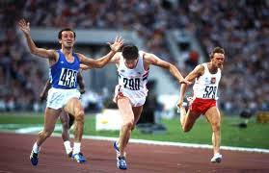
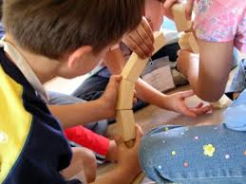
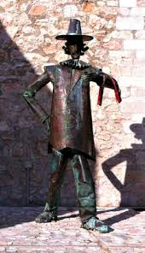
Il cambio di paradigma ….
La tecnologia e l’apprendimento mediante attività (e non passivo) sono le componenti chiave del concetto di «flipped classroom»
Tecnologia e apprendimento attivo influenzano il successo didattico in modo fondamentale

Slide 6
Perché?
I ragazzi nativi digitali hanno altri stili di apprendimento e chiedono sempre più spesso un insegnamento individualizzato
Nasce l’idea di creare un sito web
Gli e-book di matematica non si discostano molto dal vecchio manuale
Guardando sul web per vedere cosa fanno negli altri paesi , si trova un mondo di videolezioni e si nota che la flipped classroom potrebbe fare la differenza

Slide 7
Nasce cosi «Matematicapovolta»
Tecnologia fatta in «casa» …. alla portata di tutti
Un alunno della scuola crea una piattaforma
All’inizio ci basiamo solo su videolezioni per la prima classe bookinprogress
Si capovolge la classe prima
L’entusiasmo dei ragazzi porta a capovolgere tutte le classi

Slide 8
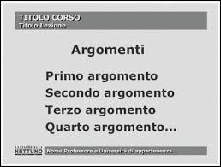
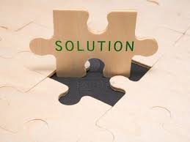
«Matematicapovolta» oggi
Una realtà tangibile ed efficace ….
Ogni classe ha il suo indice di videolezioni a mo’ di libro e stiamo costruendo anche dei lib..ro…vesciati per ogni classe
C’è un ampio spazio dedicato alle verifiche con soluzioni
Ci sono anche giochi di logica utilizzabile anche dai docenti di sostegno
Ci sono vari links a gare di matematica locali, nazionali ed internazionali

Slide 9
QUALI TESTI INSERIRE?
Le questioni importanti alle quali rispondere secondo noi sono:
Chiarire i dubbi
Stimolare la curiosità
Avere testi di facile consultazione
Allenarsi con gli esercizi

Slide 10
STIAMO CREANDO UN IPERTESTO…
Aspetto teorico snello ed essenziale
Links a numerosi sottoargomenti per stimolare la curiosità
Immagini colorate
Esercizi sia svolti che da svolgere

Slide 11
Un esempio dal lib…ro…vesciato della classe prima
Il modo migliore è andare sul sito e vedere qualcosa…

Slide 12
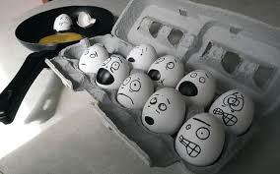
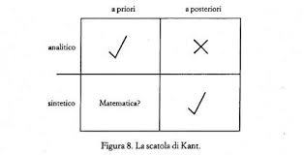
Quali videolezioni ….
Accessibili, efficaci , coinvolgenti ….
Gratuite
Sintetiche
Comunicazione chiara ed efficace
Gradevoli e divertenti, quando è possibile

Slide 13
Per «Matematicapovolta» si è scelto :
Riferimenti affidabili e …. «fai da te» ….
Khan Academy in italiano
Schooltoon
Julio Rios
LessThan3Mat (analisi approfondite)
Un canale Youtube autogestito

Slide 14
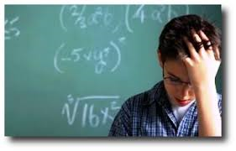
Quali sono stati i risultati più evidenti?
Aumento del supporto individuale e aiuto concreto ai casi difficili ….
Il tempo in classe è dedicato molto di più al singolo alunno
Vantaggi concreti per :
Assenti (per causa di forza maggiore)
Chi presenta lacune di base
I DSA e i BES

Slide 15
Percorsi di apprendimento alternativi
Apprendimento cooperativo
Gara a squadre (casuali) su argomento
Punteggi assegnati come nelle Olimpiadi di Matematica (finale nazionale)
Alla fine viene stilata una classifica di tappa con punteggi (in decimi) assegnati ad ogni squadra
Il punteggio del singolo alunno è quello ottenuto in quella gara
Dopo 7/8 gare si fa la media dei voti ottenuti

Slide 16
esempio : gara su Piano Cartesiano
Prima fase
Dopo aver visto , a casa , un paio di videolezioni ecco la Gara:
1 ) Trova Area del Triangolo di vertici A(-2,-1) B(-2,4) C(10,4)
2 ) Trova Area del quadrilatero A(0,0) B(8,-4) C(12,-2) D(6,4)
3 ) Trova il Punto medio tra A(-1/2,-1/3) e B(5/3,3/7)
4 ) Trova perimetro del trapezio A(0,-2) B(0,16) C(8,4) D(8,16)

Slide 17
prototipo , altra gara e verifica
Seconda fase: una settimana
Pubblichiamo su matematicapovolta.it il prototipo di una verifica su Piano cartesiano
Le videolezioni sono già suddivise per argomenti
Prossima gara (prima della verifica) sarà più impegnativa
Verifica

Slide 18
Percorsi di apprendimento alternativi
Approcci utilizzati in generale con particolare efficacia per DSA, BES
Fasi :
Presentazione di problema pratico
Stesso problema con dati diversi
Analisi algoritmi adottati e correzione errori
Sistematizzazione
Supporto di video – tutorial
Apprendimento Teoria

Slide 19
Primo es. : apprendimento equazioni
A.K.Z. DSA I anno
Problema proposto:
In un parcheggio ci sono solo auto e moto.
Si contano 94 ruote e 36 veicoli
Quante sono le moto e quante le auto ?

Slide 20
Secondo es. : apprendimento disequazioni
L.F. classe II dsa multiplo
Problema proposto:
Due società telefoniche propongono due tariffe diverse
Quale conviene di più ?

Slide 21
Con «Matematicapovolta»
Risultati eccellenti ….
Con l’insegnamento capovolto si riesce molto spesso a praticare un insegnamento individualizzato implicito con incredibili risultati per tutti
Il doposcuola capovolto: studenti che hanno necessità di ripetere argomenti del biennio che fanno da tutor agli studenti che necessitano di recuperare

Slide 22
Una scuola buona per i BES o DSA è una scuola migliore per tutti
Iniziare un nuovo cammino spaventa.
Ma dopo ogni passo che percorriamo ci rendiamo conto
di come era pericoloso restare fermi.
(Roberto Benigni)

Slide 23
Grazie

